Slide 1
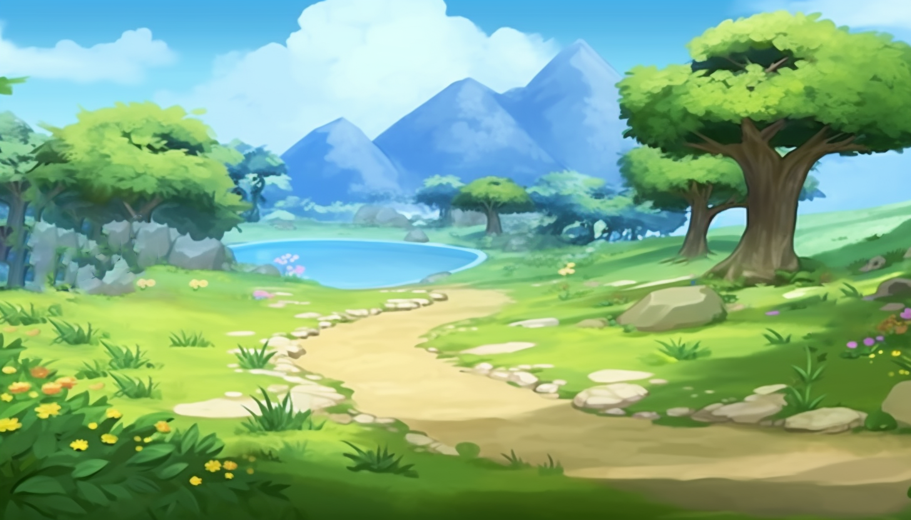
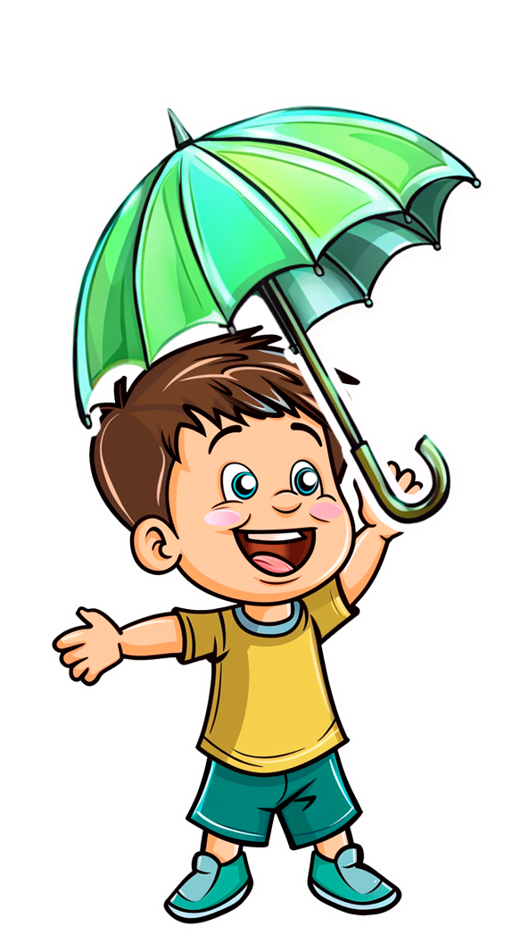
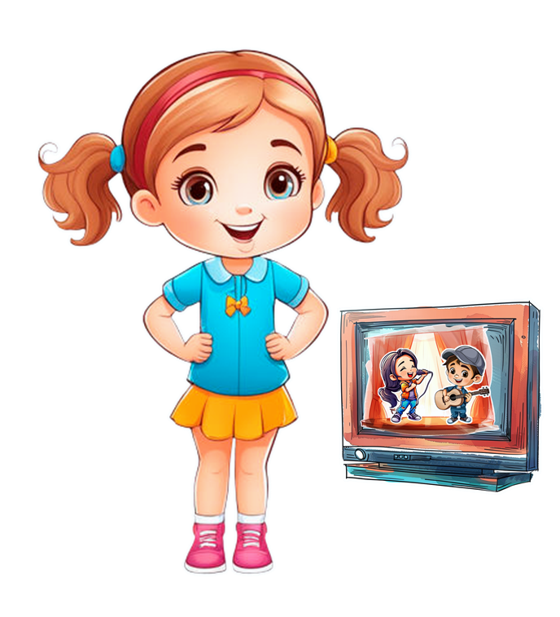


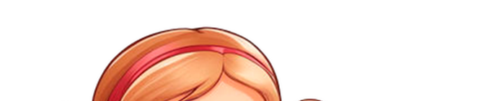


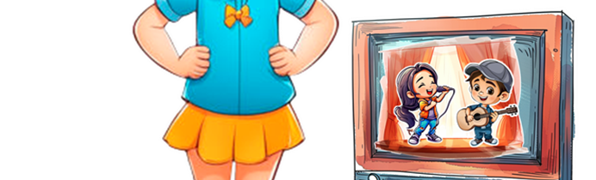
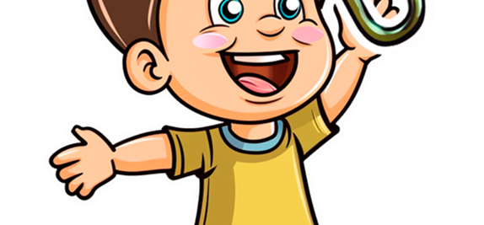
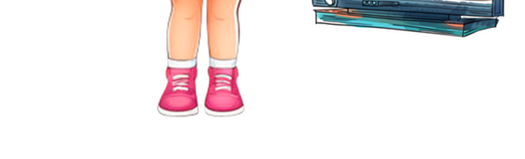
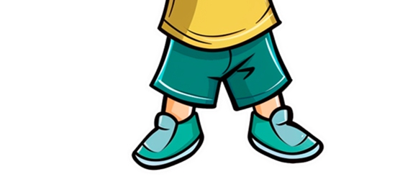

Зоряна любить дивитись телевізор.
Захар купив на базарі зелену парасольку.
По телевізору показували концерт музикантів.
Парасольку Захар брав у сильну зливу.
Зоряна любить слухати веселу музику.
Зелена парасолька завжди ховала Захара.
Зоряна також хоче бути музикантом!
Захар любив свою зелену парасольку!

